Slide 1
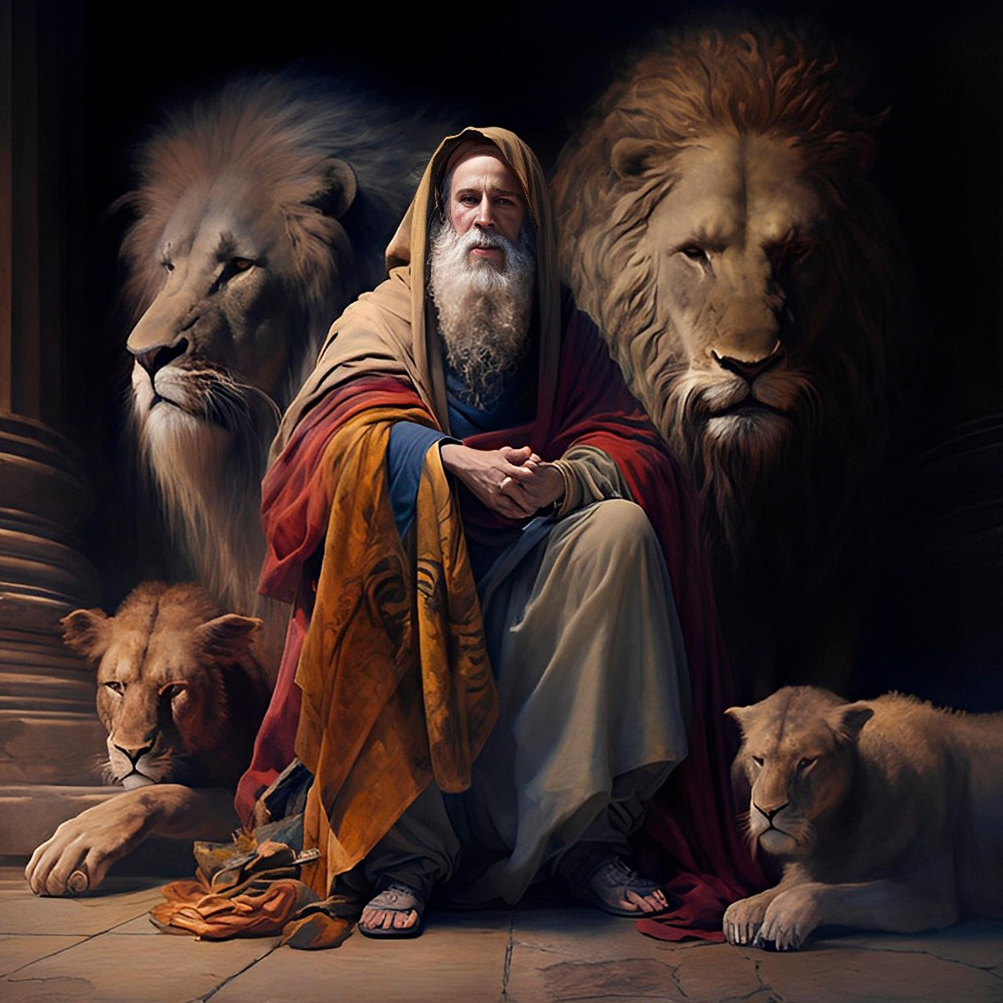
05
VERSÍCULO POR VERSÍCULO
O PODER DE UMA DECISÃO
(Daniel 1.8b-16)

Slide 2
AS DECISÕES QUE TOMAMOS MOVEM AS ENGRENAGENS DO MUNDO ESPIRITUAL!
Quando tomamos uma decisão e nos mantemos firmes nela, damos início a uma série de acontecimentos, para o bem ou para o mal. A decisão de Daniel de não se contaminar determinou o rumo da sua história e resultou em vários eventos.

Slide 3
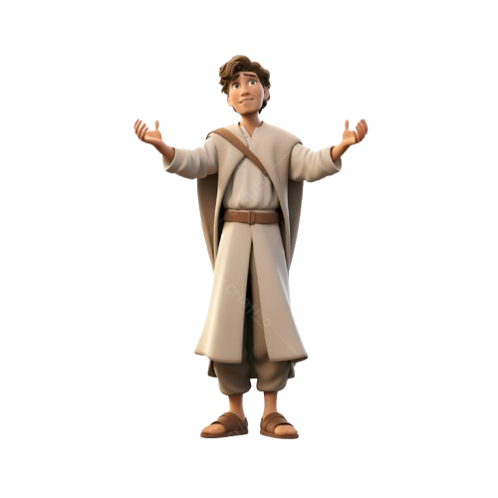
DANIEL RECEBEU O AUXÍLIO DE DEUS
"Ora, Deus fez..." (v.9a). Daniel não estava sozinho. O Senhor estava ao seu lado, embora Daniel não pudesse vê-lo. E quando tomamos a decisão de fazer a coisa certa, sempre podemos contar com a ajuda de Deus.

Slide 4
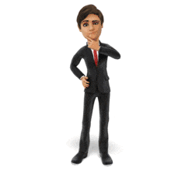
PARE E PENSE!
É melhor estar do lado de Deus ou do lado de Nabucodonozor?

Slide 5
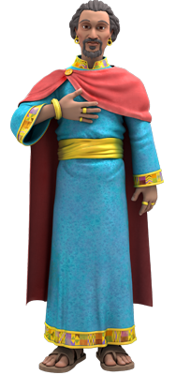
DANIEL RECEBEU O AUXÍLIO DOS HOMENS
"... com que Daniel achasse graça e misericórdia diante do chefe dos eunucos" (v.9b). Sempre vamos encontrar pessoas dispostas a nos ajudar se nos propusermos a fazer o que é certo.

Slide 6
“A pessoa exigente encontra resistência. A pessoa derrotada encontra indiferença. A pessoa dedicada encontra ajuda” (Robert Schuller).

Slide 7
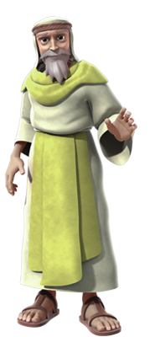
DANIEL AGIU COM FÉ E PRUDÊNCIA
A proposta que Daniel fez ao despenseiro revelava confiança em Deus e, ao mesmo tempo, uma notável sensatez. A fidelidade e o bom senso seriam características que acompanhariam Daniel ao longo de toda a sua vida.

Slide 8
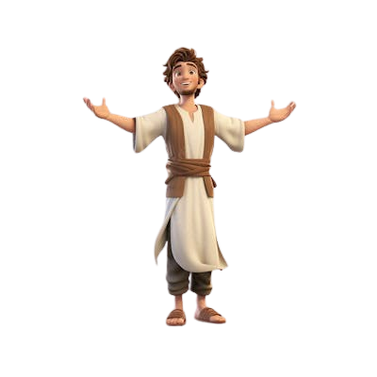
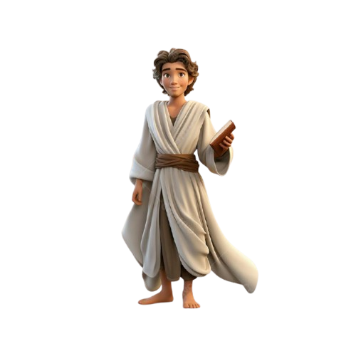
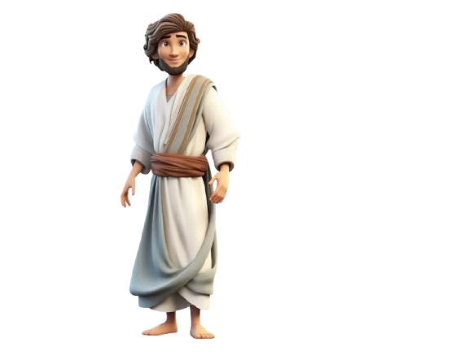
DANIEL FOI GRANDEMENTE ABENÇOADO
"Ao fim dos dez dias, apareceram os seus semblantes melhores, e eles estavam mais gordos do que todos os jovens que comiam das iguarias reais" (v. 15). Sempre vale a pena fazer a vontade de Deus. Ele disse: "Honrarei aos que me honram" (1Sm 2.30).

Slide 9
PORQUE DANIEL TOMOU A DECISÃO DE NÃO SE CONTAMINAR...
... o plano do rei foi frustrado, os quatro amigos foram abençoados, o nome de Deus foi engrandecido, os babilônios receberam o testemunho da verdadeira fé, profecias foram registradas e leitores da Bíblia são edificados até hoje. Devemos pensar bem no peso das nossas decisões!

Slide 10
06
PRÓXIMA
QUARTA!
VERSÍCULO POR VERSÍCULO
FAÇA A DIFERENÇA ONDE VOCÊ ESTÁ
(Daniel 1.17-21

